Slide 1
Modelagem e Projetos de Aplicação Mobile
Lucas
Maxuel
Rayanne
Notes:
I) O que é
II) Como fazer
III) Diferenciar tipos de aplicações
IV) Exemplos (3)

Slide 2
I) O que é?
Processo de construção de modelos que explicam as características/comportamento de uma aplicação por completo. Na construção desta, os modelos são usados para identificar as características e funcionalidades que a aplicação deverá prover (análise de requisitos), e para o planejamento de sua construção.

Slide 3
I) O que é?
Frequentemente os projetos de aplicação mobile usam algum tipo de notação gráfica e são apoiados pelo uso de Ferramentas CASE, tendo como exemplo o Git para controle de versão, JUnit para testes unitários e Microsoft Project para gerência de projetos.

Slide 4
II) Como fazer?
Analisar e definir o público alvo para seu app
Determinar para quais plataformas o app será disponibilizado
Definir o orçamento
Pesquisar concorrência
Descreva exatamente o que deseja fazer

Slide 5
II) Como fazer?
Criação de um modelo de fluxo de dados.
Existem 5 principais classes de modelos :
Modelo de conteúdo
Modelo de interações
Modelo funcional
Modelo de navegação
Modelo de configuração

Slide 6
III) Diferenciar os Tipos de Aplicações
Notes:
Diferença entre as aplicações: Nativa, Web e Híbridas

Slide 7
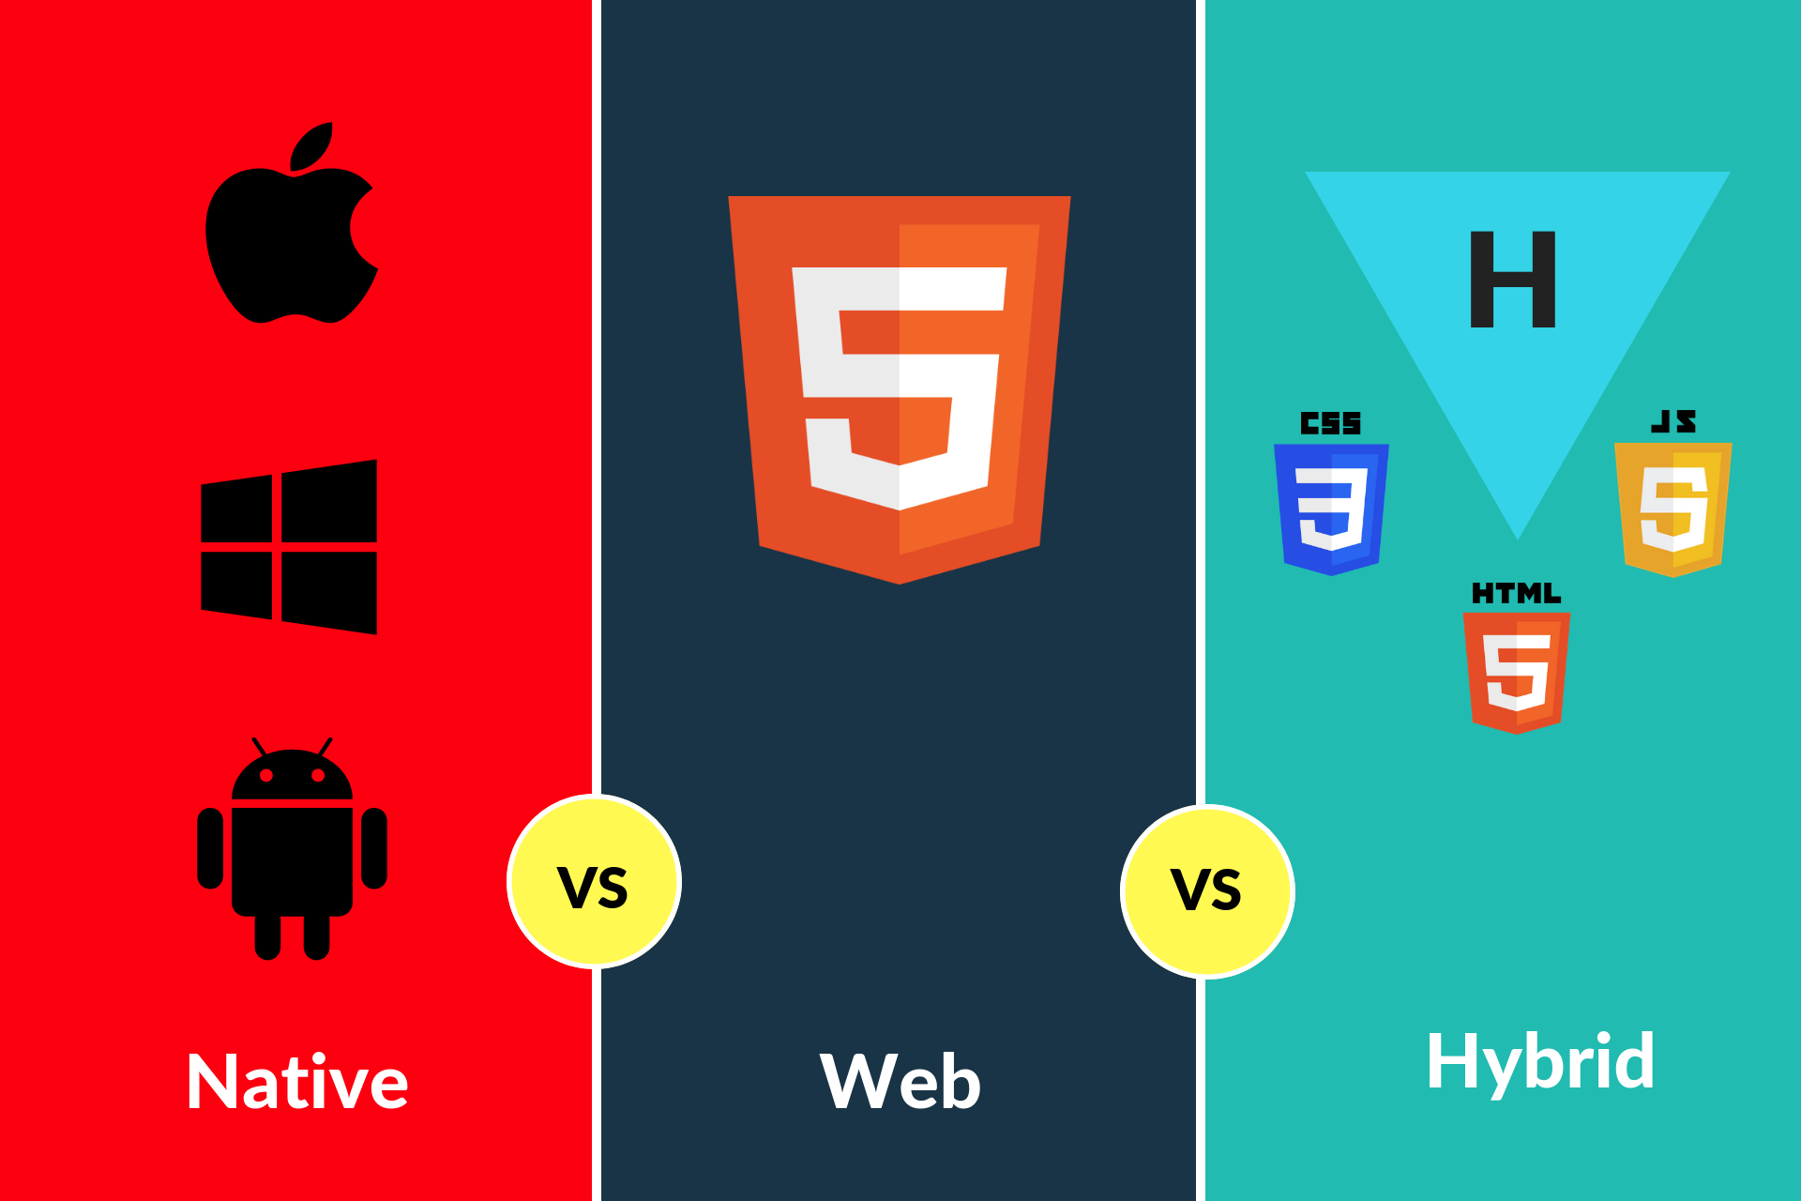
Notes:
Diferença entre as aplicações: Nativa, Web e Híbridas

Slide 8







Nativa
Desenvolvida especificamente para uma plataforma móvel utilizando ferramentas de desenvolvimento e linguagens de programação suportadas.
Notes:
possui acesso total ao dispositivo;gera boas experiência de uso; entrega alta performance;
exige o desenvolvimento de várias versões para ter compatibilidade e aumento no alcance de usuarios; consome a memória dos dispositivos; pode ser muito caro o desenvolvimento.

Slide 9



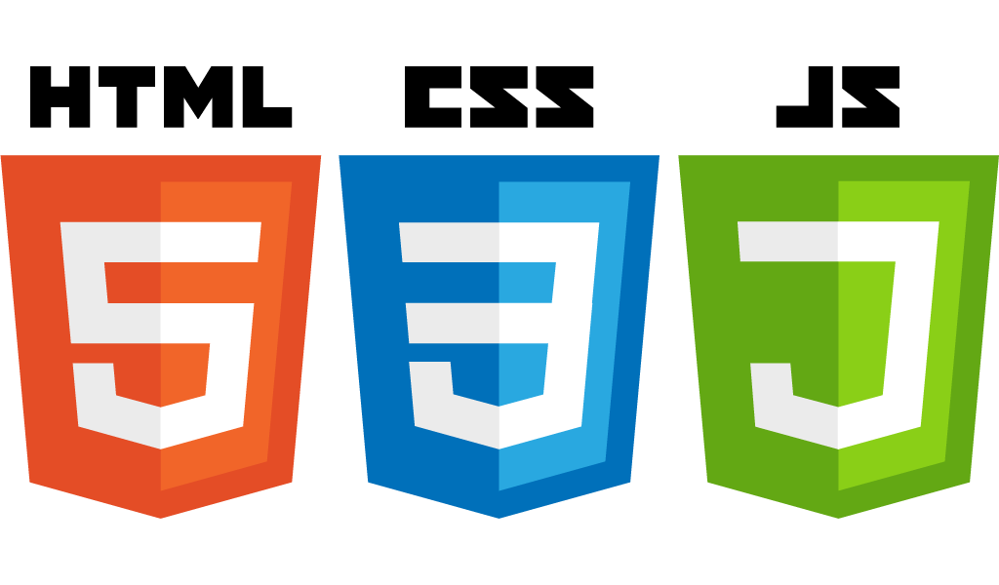
Web
Sites responsivos que se adaptam aos diversos tamanhos de tela dos dispositivos mobile, o que faz com que sejam visualmente semelhantes a aplicativos nativos.
Notes:
não necessita fazer download e instalação nos dispositivos;o desenvolvimento é rápido e com baixo custo;os códigos de programação são reutilizáveis;
acesso limitado ao hardware do dispositivo (não interage com o sistema operacional);precisa sempre estar conectado à internet para utilizá-lo (não funciona offline).

Slide 10



Híbrida
Ela combina características do desenvolvimento de uma aplicação nativa e de uma aplicação web.
Notes:
são mais fáceis e rápidas de serem desenvolvidas;exige menos manutenção.
demanda esforço para integrar a mesma interface a todas as aplicações;costumam ter sérios problemas de performance;a segurança tende a ser mais vulnerável.

Slide 11
IV) EXEMPLOS
Notes:
Diferença entre as aplicações: Nativa, Web e Híbridas

Slide 12
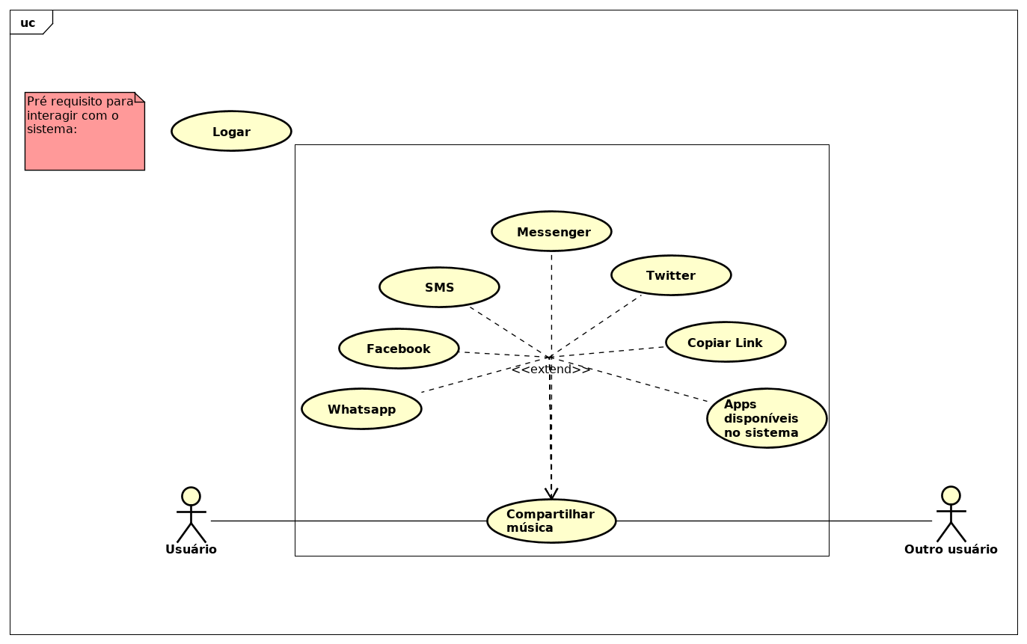
Spotify - Compartilhamento

Slide 13
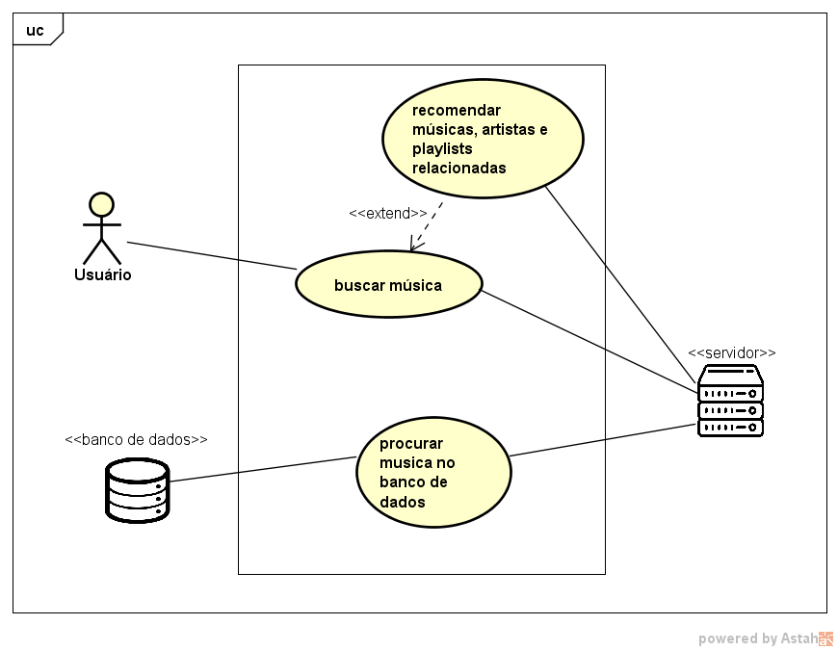
Spotify - Busca

Slide 14
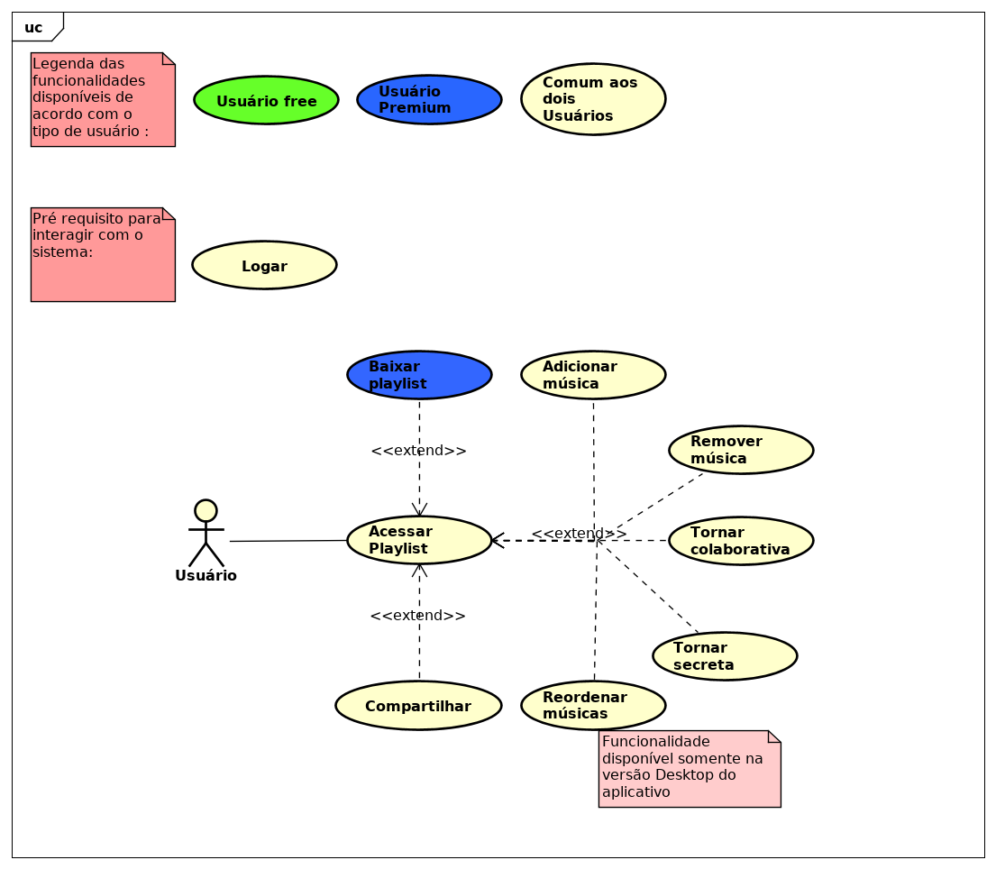
Spotify - Playlist

Slide 15
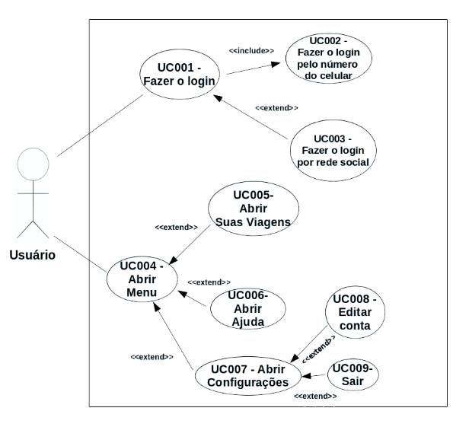
b) Uber - Login (Passageiro)

Slide 16
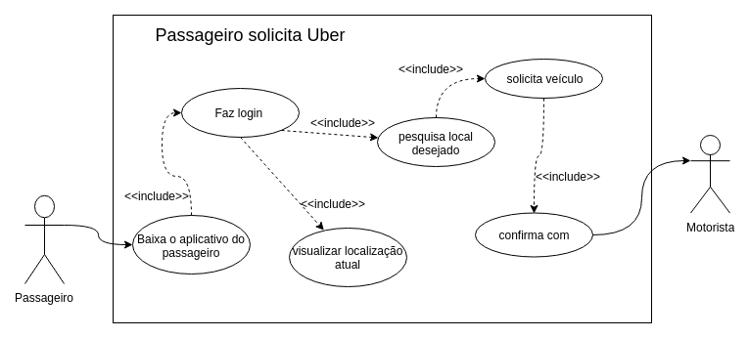
b) Uber - Solicitar Carro

Slide 17
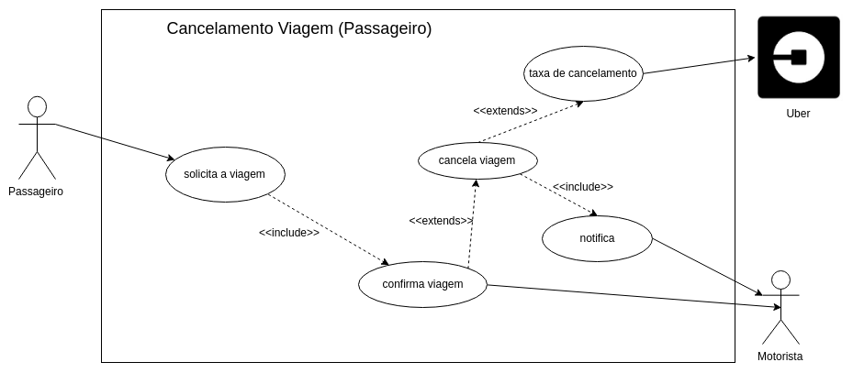
b) Uber - Cancelar Corrida

Slide 18
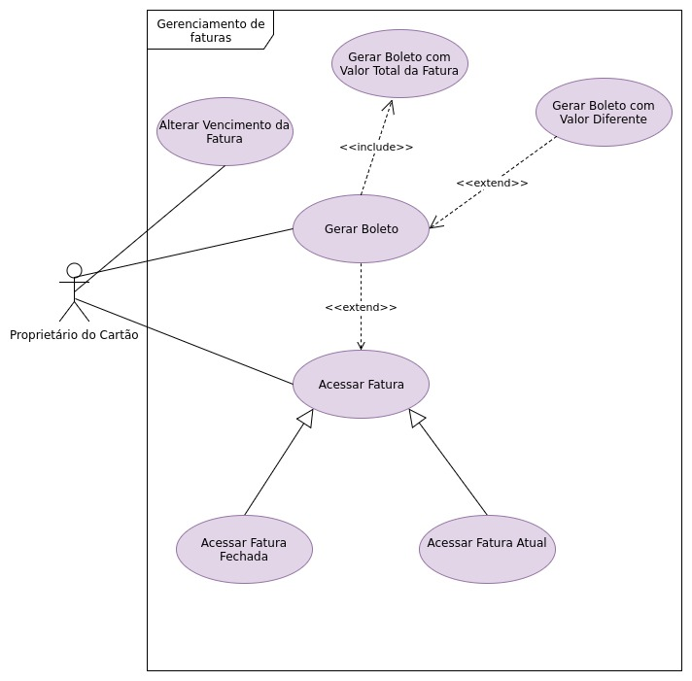
c) Nubank - Gerenciar Fatura

Slide 19
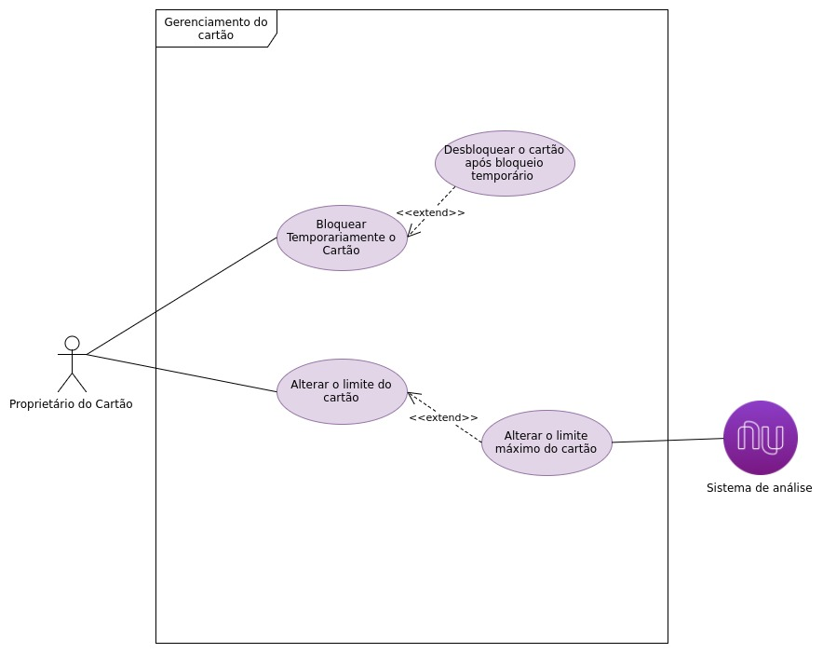
c) Nubank - Gerenciar Cartão

Slide 20
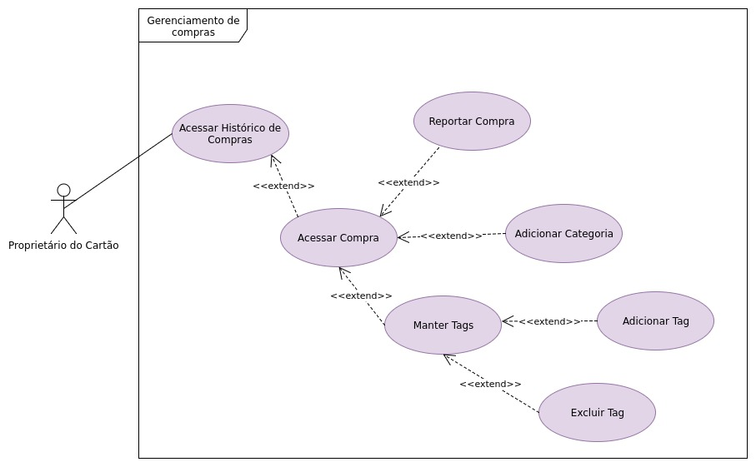
c) Nubank - Gerenciar Cartão

Slide 21
Referência
GITHUB. Grupo 6 - Spotify. Disponível em: <https://github.com/Requisitos-2017-2/Grupo-Spotify/wiki/Diagramas-de-Casos-de-Uso>. Acesso em: 15 de março. 2020.
GITHUB. Requisitos Uber 2018.2. Disponível em: <https://github.com/victorhdcoelho/Requisitos-uber-2018.2/wiki>. Acesso em: 07 março. 2020.
GITHUB. Requisitos Nubank 2017.2. Disponível em: <https://requisitos-2017-2-nubank.github.io/Nubank/siki/caso-de-uso.html>. Acesso em: 10 de março. 2020.
DOS SANTOS MONTAN, Jardel et al. Avaliação de Plataformas Híbridas para Desenvolvimento de Aplicações para Dispositivos Móveis. Seminários de Trabalho de Conclusão de Curso do Bacharelado em Sistemas de Informação, v. 2, n. 1, 2018.
ASSIS, Felipe César Silveira de. Proposta de guia comparativo para desenvolvimento de aplicativos móveis. 2018.

Slide 22
Modelagem e Projetos de Aplicação Mobile
DÚVIDAS?
Notes:
I) Diferenciar tipos de aplicações
II) O que é
III) Como fazer
IV) Exemplos (3)

